Slide 1

Virtualización

Slide 2
Formas de virtualización
Virtualización privada
Despliegue de recursos virtuales en infraestructura privada
Soluciones hiperconvergentes
La infraestructura hiperconvergente (HCI) es un sistema unificado y definido por software que reúne todos los elementos de un centro de datos tradicional: almacenamiento, recursos informáticos, red y gestión
Virtualización pública
Despliegue de recursos virtuales en infraestructura compartida (SaaS, Cloud)

Slide 3
HCI
Componentes
Virtualización del almacenamiento
Virtualización de recursos informáticos
Virtualización de la red
Gestión avanzada con automatización
El software de virtualización desvincula y agrupa los recursos, y después los asigna dinámicamente a aplicaciones en máquinas virtuales o contenedores

Slide 4
Usos de un HCI
Crear una nube privada: Infraestructura on premises con menos costos, más control y mayor seguridad.
Extender el entorno a la nube pública.
Lograr una nube híbrida: Combinación de aplicaciones basadas en máquinas virtuales y en contenedores que se encuentren implementadas en varios entornos del centro de datos, la nube pública y el perímetro on premises.

Slide 5
Ventajas frente a una arquitectura tradicional
Eficiencia en la gestión
La HCI agrupa y asigna los recursos de forma dinámica para mejorar la capacidad, el rendimiento y la seguridad.
Mejor relación de costo por byte almacenado
Arquitectura escalable que solo requiere servidores x86
Agilidad para adaptarse a las necesidades
Una HCI puede adaptarse más rápidamente que una infraestructura convencional a nuevas demandas y cargas de trabajo.

Slide 6
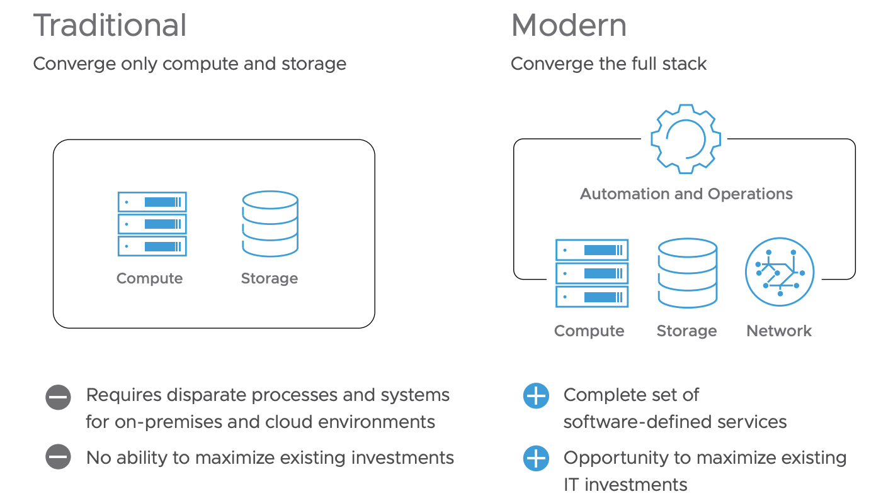
Formas de implementación

Slide 7
Wrap up
HCI = Nube híbrida = Estrategia convervadora de movimiento hacia una solución de nube

Slide 8
Virtualización pública
Formas de virtualización
IaaS
PaaS
SaaS
BITNAMI

Slide 9
Seguridad
Consideraciones de seguridad en una nube pública
Fisica
Enlace
Red
Transporte
Sesión
Presentación
Aplicación

Slide 10
Monitoreo
El monitoreo permite conocer la salud del sistema y del negocio (no es lo mismo)
Soluciones de monitoreo
API Healthchecks
ElasticSearch
Grafana/Loki
Otros
Datadog
Newrelic
etc

Slide 11
Planificación de costos
Planificación por demanda de uso
Planificación por tiempo de uso (caso healthcare.com)
Compra de recursos anticipada
Compra de recursos bajo modelo ”spot"

